Slide 1
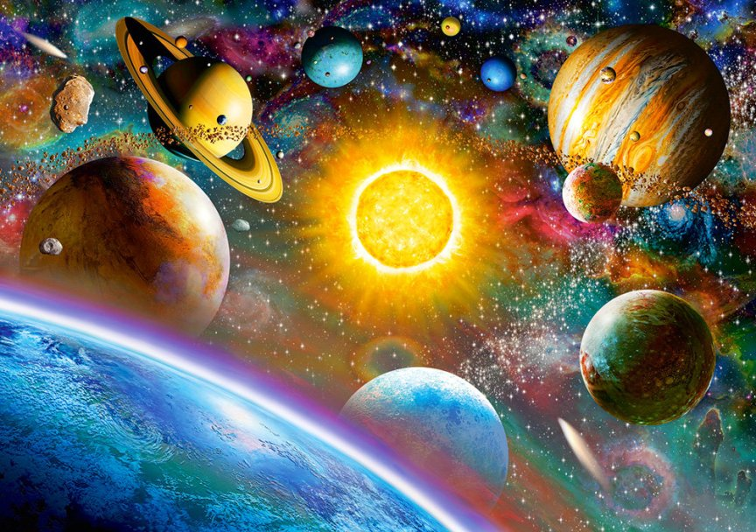
Полёт на зашифрованную планету
НАЧАТЬ ИГРУ
Автор: Парфентьева Ирина Викторовна, учитель-логопед МОУ Кременкульской СОШ

Slide 2
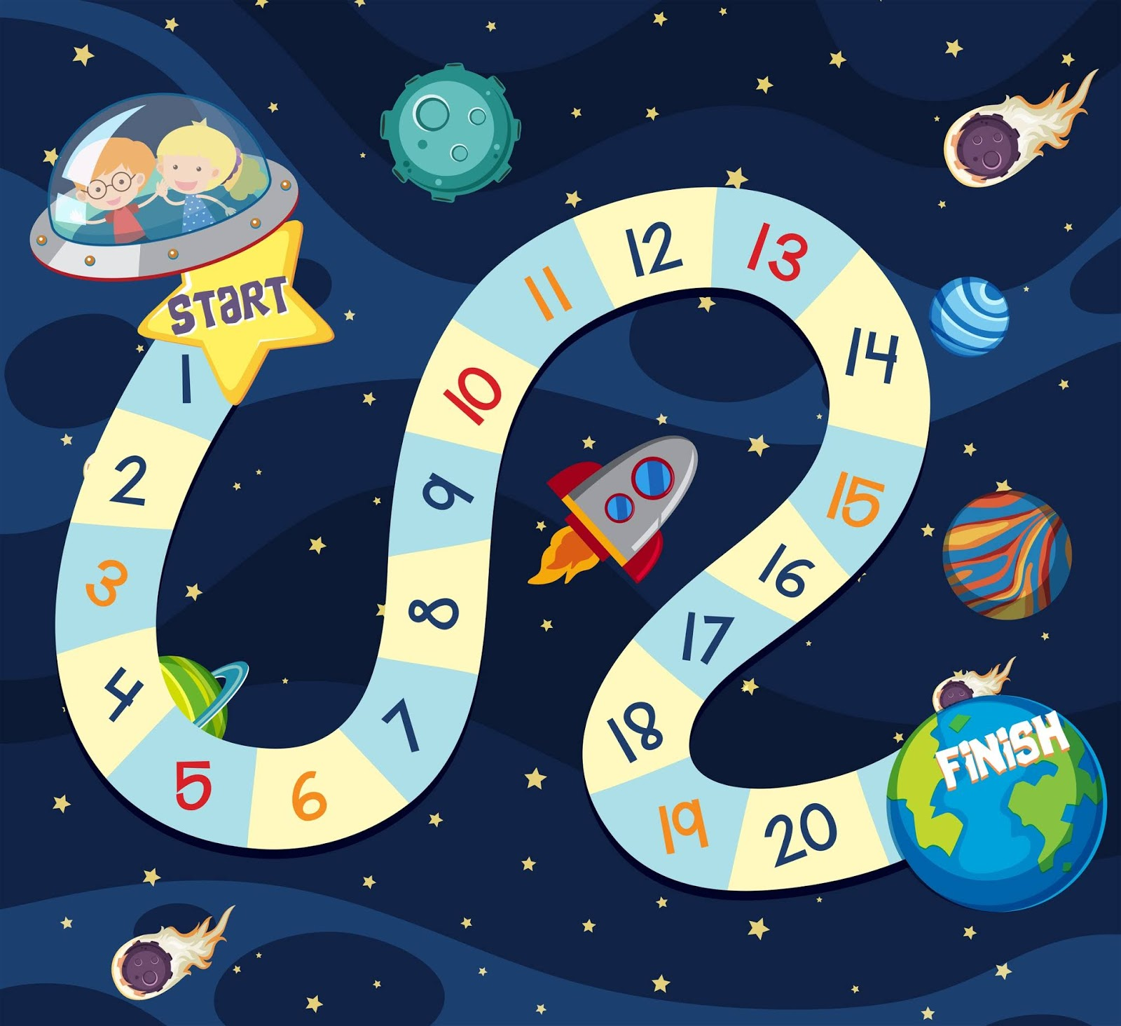
!

Slide 3
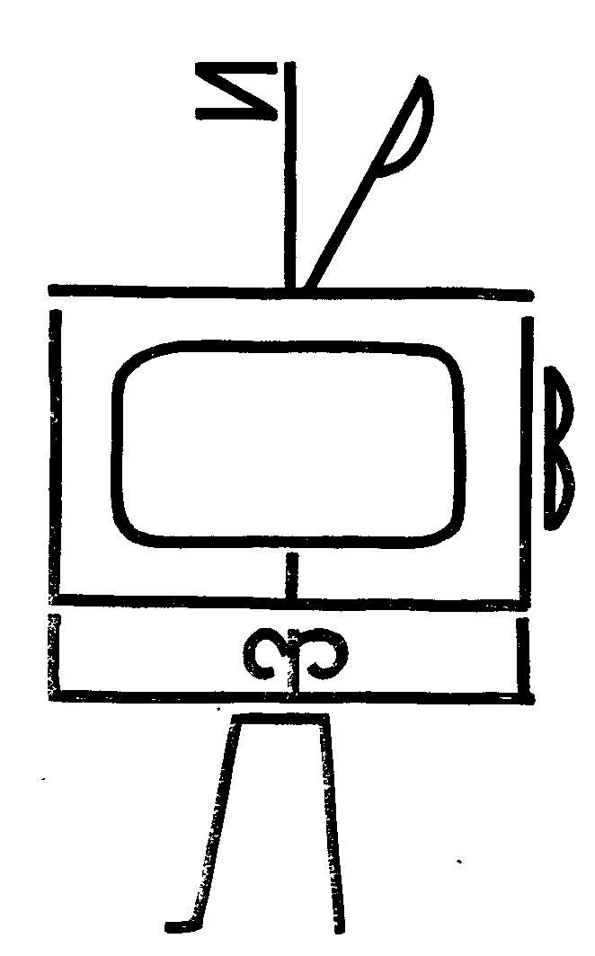
Т
О
В
Р
Л
И
Е
З
Е
ТЕЛЕВИЗОР
ПОДСКАЗКА 1
ПОДСКАЗКА 2
ОТВЕТ
ДАЛЕЕ

Slide 4
!
!
!

Slide 5
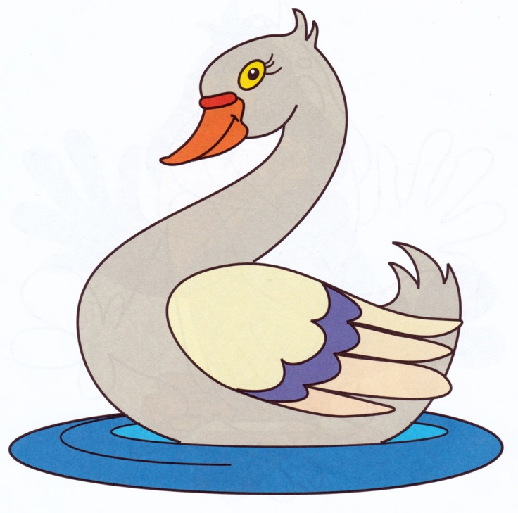
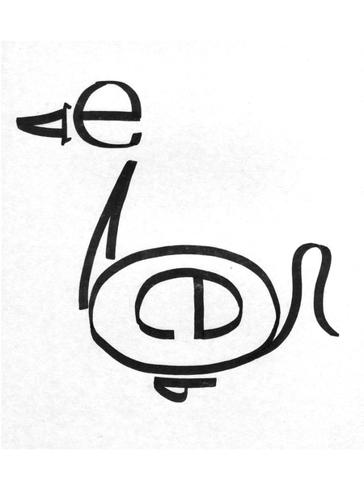
Л
Б
Е
Д
Е
Ь
ЛЕБЕДЬ
ПОДСКАЗКА 1
ПОДСКАЗКА 2
ОТВЕТ
ДАЛЕЕ

Slide 6
!
!

Slide 7
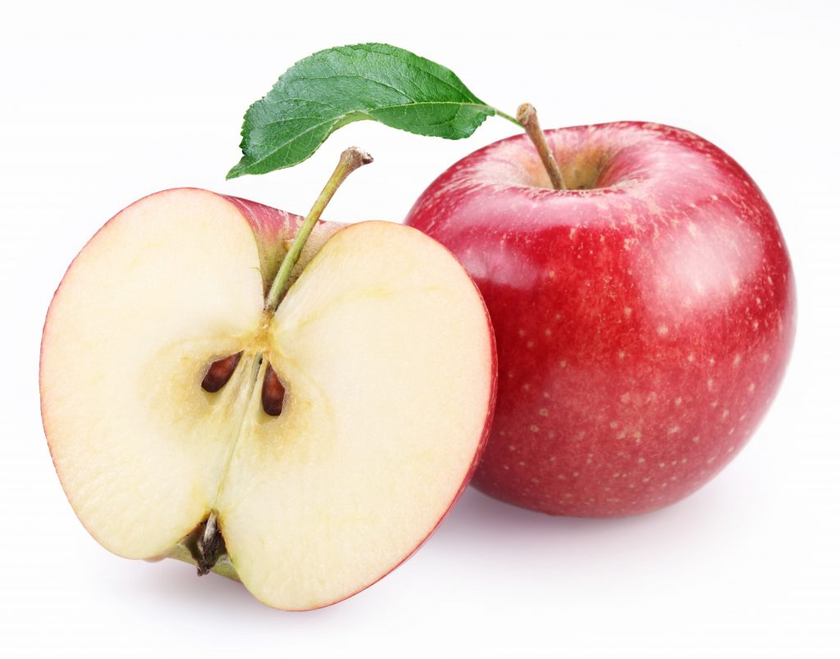
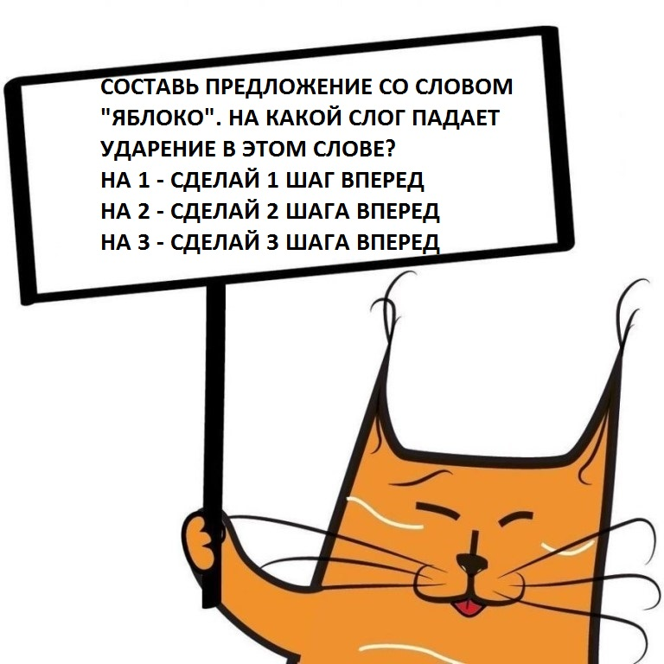
ЯБЛОКО
К
О
ПОДСКАЗКА 1
Я
Б
ПОДСКАЗКА 2
О
Л
ОТВЕТ
ДАЛЕЕ

Slide 8
!
!
!

Slide 9
Б
А
Ь
О
М
В
Т
И
Л
О
АВТОМОБИЛЬ
ПОДСКАЗКА 1
ПОДСКАЗКА 2
ОТВЕТ
ДАЛЕЕ

Slide 10
!
!

Slide 11
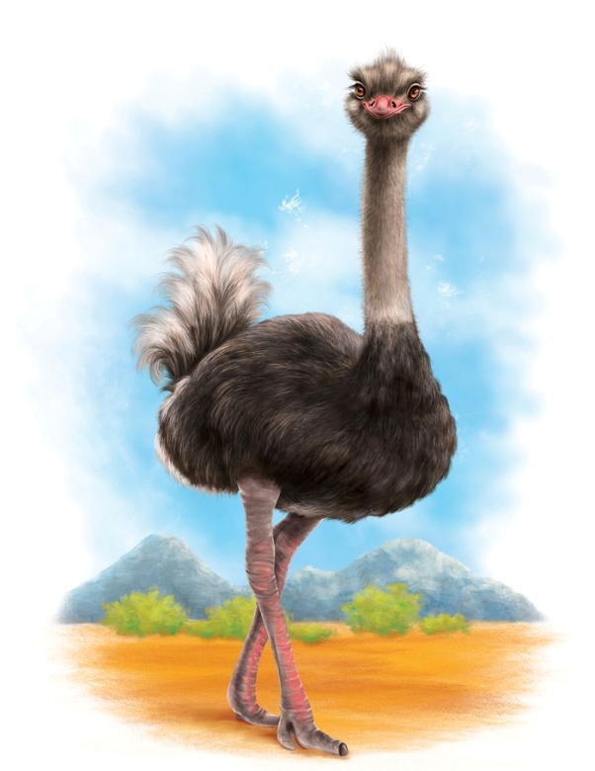
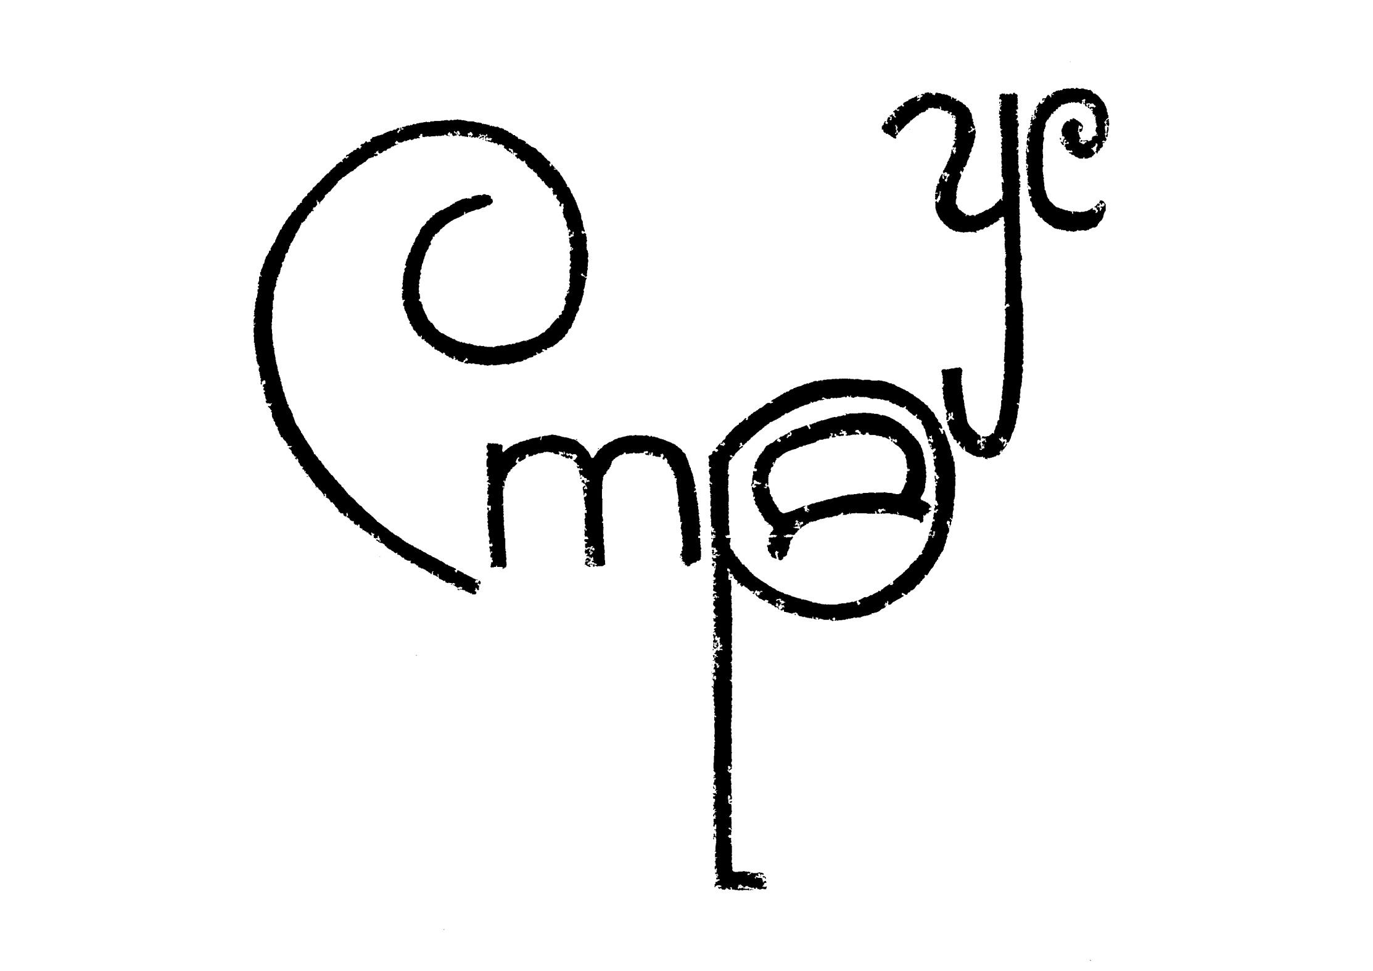
Т
С
А
У
С
Р
СТРАУС
ПОДСКАЗКА 1
ПОДСКАЗКА 2
ОТВЕТ
ДАЛЕЕ

Slide 12
!
!
!

Slide 13
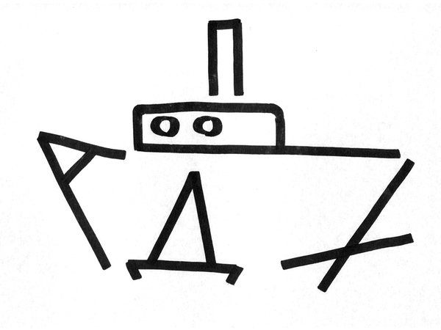
Р
Д
А
О
О
П
Х
ПАРОХОД
ПОДСКАЗКА 1
ПОДСКАЗКА 2
ОТВЕТ
ДАЛЕЕ

Slide 14
!
!

Slide 16
ВЕРНУТЬСЯ К КАРТЕ

Slide 17
ВЕРНУТЬСЯ К КАРТЕ

Slide 18
ВЕРНУТЬСЯ К КАРТЕ

Slide 19
ВЕРНУТЬСЯ К КАРТЕ

Slide 20
ВЕРНУТЬСЯ К КАРТЕ

Slide 21
ВЕРНУТЬСЯ К КАРТЕ

Slide 22
Использованные источники
Изографы, Братченко А.Ф., Сербина Л.Ф.
Логопедические игры, И.Скворцова
Логопедия в картинках, М.Мезенцева
4. https://yandex.ru/images/search?from=tabbar&text=изографы&family=yes

